Slide 1
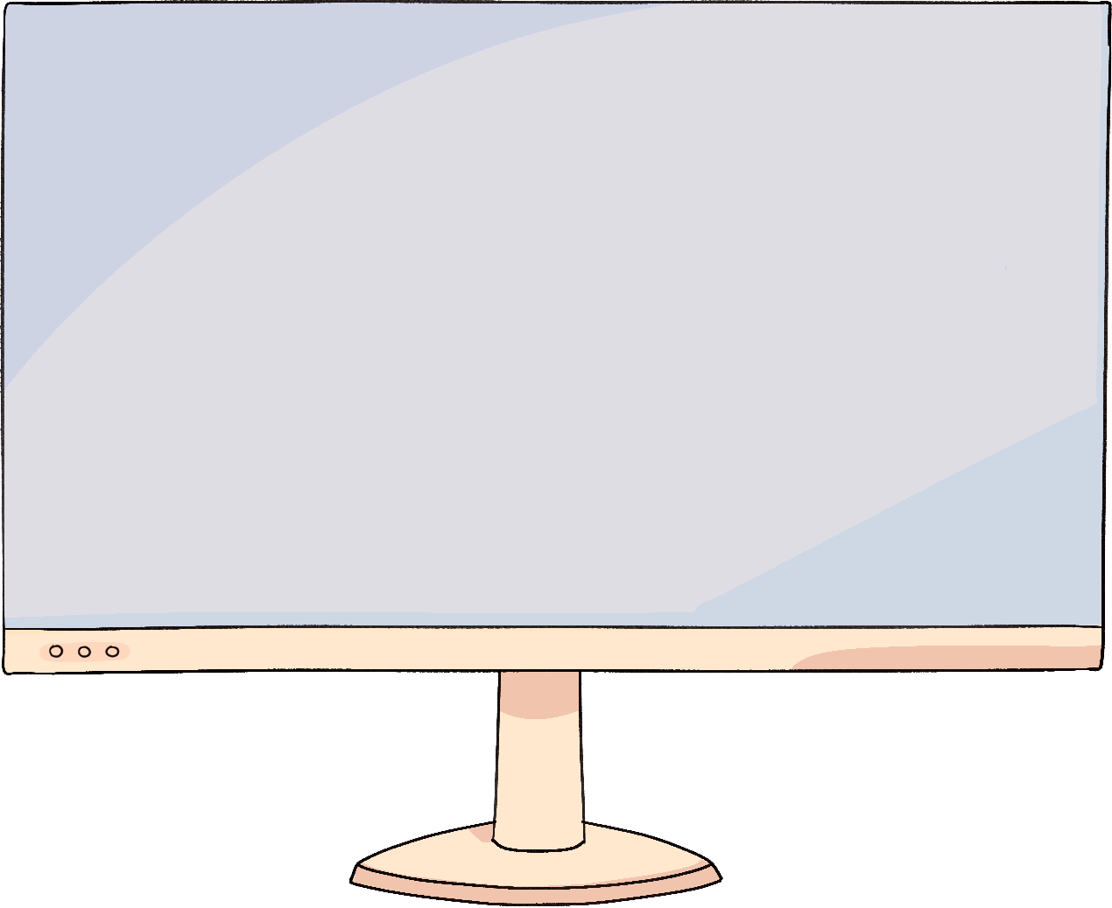
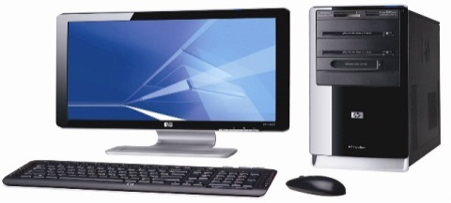
TRƯỜNG TIỂU HỌC HỨA TẠO
CHÀO MỪNG CÁC EM ĐẾN VỚI TIẾT HỌC
TIN HỌC - LỚP 3
Giáo viên: Bùi Thị Hiếu

Slide 3
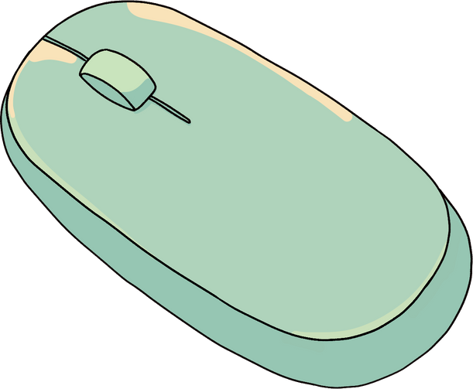
Thứ hai ngày 8 tháng 10 năm 2024
Tin học
Bài 3: Máy tính và em(tiết 1)

Slide 4
KHỞI ĐỘNG
Trò chơi “Ai nhanh - Ai đúng”
Trong 3 phút, em hãy kể tên các bộ phận của máy tính để bàn. Bạn đằng sau không được kể trùng bộ phận đã được kể.
Trò chơi kết thúc khi hết giờ hoặc 1 bạn nói sai tên bộ phận máy tính.

Slide 5
NỘI DUNG BÀI HỌC
1. Các bộ phận cơ bản của máy tính để bàn
2. Một số loại máy tính thông dụng khác
3. An toàn về điện khi sử dụng máy tính

Slide 6
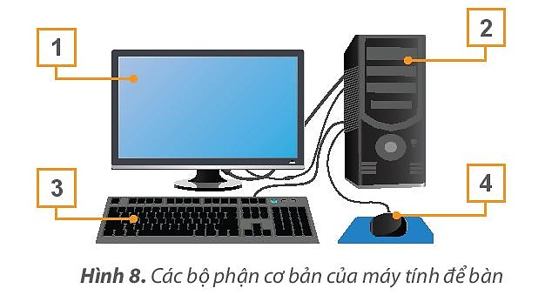
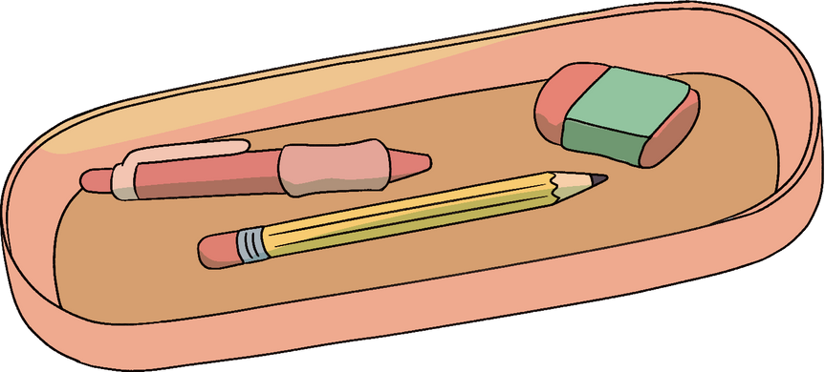
KHÁM PHÁ
1. Các bộ phận cơ bản của máy tính để bàn
Hoạt động 1: Em hãy gọi tên các bộ phận cơ bản của máy tính để bàn được đánh số trong Hình 8.
Màn hình
Thân máy
Bàn phím
Chuột

Slide 7
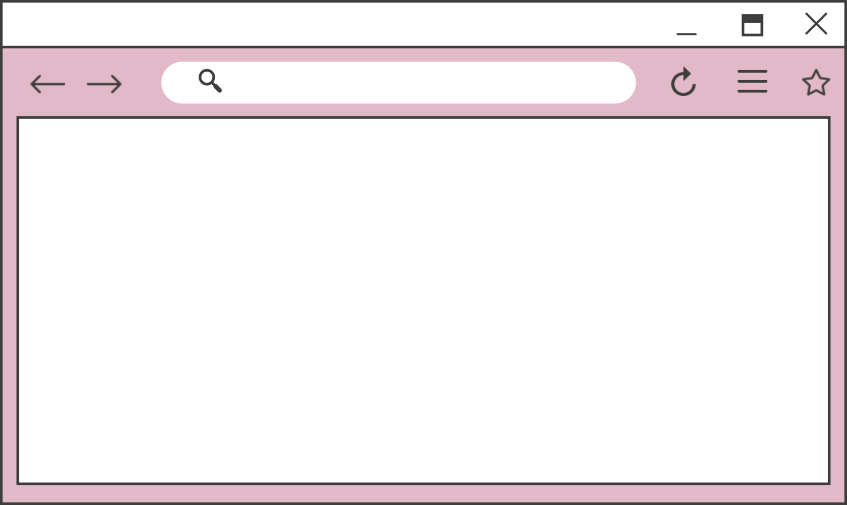
Chia lớp thành các nhóm nhỏ, thảo luận và trả lời câu hỏi:
Em hãy cho biết các chức năng của từng bộ phận cơ bản của máy tính.

Slide 8
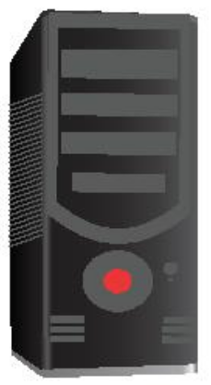
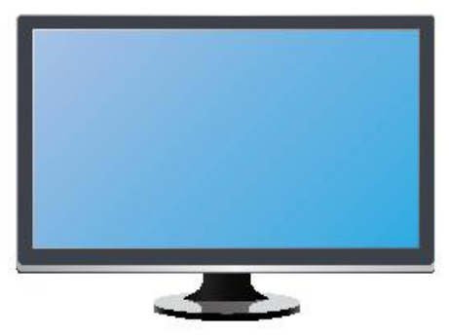
Các bộ phận cơ bản của máy tính
Thân máy là bộ phận quan trọng nhất của máy tính. Trong thân máy, có bộ xử lí, nó giống như bộ não điều khiển mọi hoạt động của máy tính.
Màn hình trông giống như tivi.
Màn hình là nơi hiển thị
kết quả làm việc của máy tính.

Slide 9
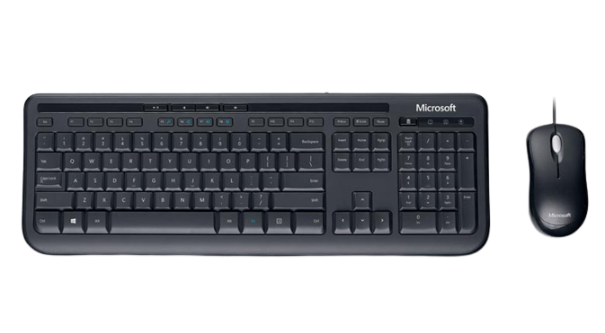
Các bộ phận cơ bản của máy tính
Chuột máy tính giúp em
điều khiển
máy tính
thuận tiện hơn.
Bàn phím gồm nhiều phím
Khi gõ các phím, em gửi tín hiệu vào máy tính

Slide 10
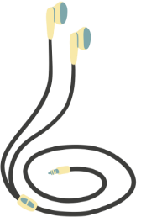
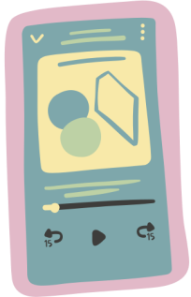
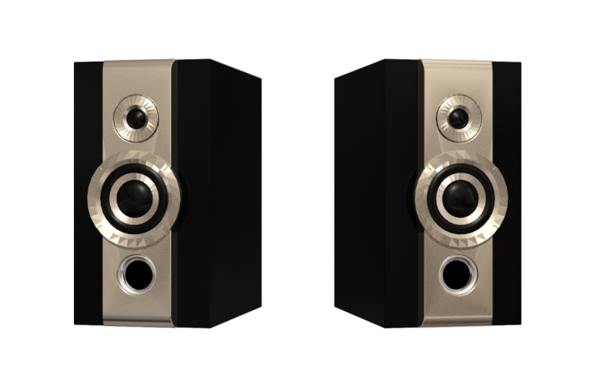
Mở rộng thông tin
Máy tính còn có các thiết bị khác kèm theo như loa để phát âm thanh từ máy tính.

Slide 11
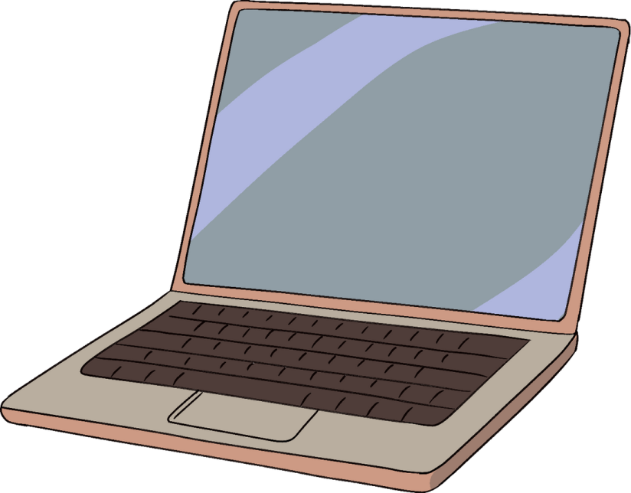
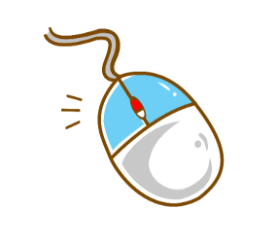
Máy tính giúp em làm những công việc gì?
Gợi ý
Học tập các môn học như Toán, Tiếng Anh, Tiếng Việt,…
Giúp em vẽ tranh, xem phim, nghe nhạc,…
KẾT LUẬN: Máy tính để bàn có các bộ phận cơ bản là thân máy, màn hình, bàn phím và chuột.

Slide 12
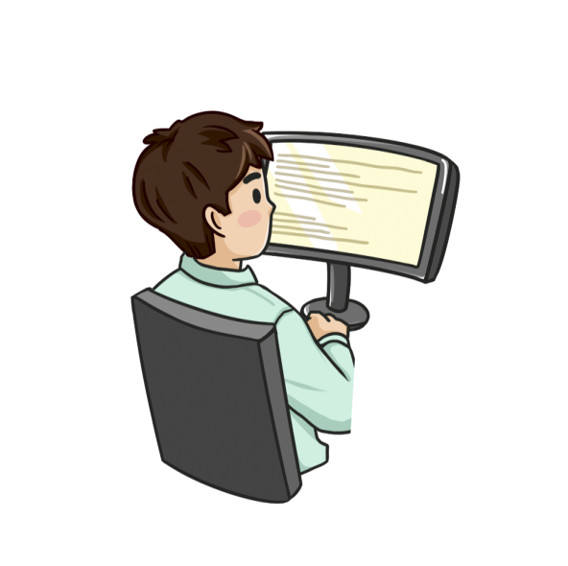
?1. Các bộ phận cơ bản của máy tính để bàn là:
A. Màn hình, máy in, bàn phím.
B. Màn hình, bàn phím, thân máy, chuột.
C. Thân máy, loa, bàn phím.
?2. Bộ phận nào sau đây của máy tính dùng để nhập thông tin?
A. Màn hình
B. Bàn phím
C. Thân máy

Slide 13
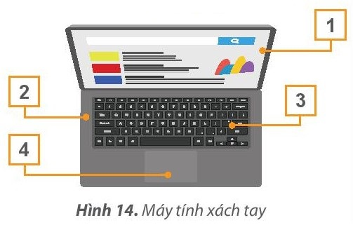
2. Một số loại máy tính thông dụng
Hoạt động 2: Nhận biết các bộ phận của máy tính xách tay
Em hãy quan sát Hình 14 và ghép các cụm từ thân máy, màn hình, chuột, bàn phím tương ứng với các bộ phận được đánh số của máy tính xách tay. Em hãy chỉ ra hai đặc điểm khác so với máy tính để bàn.

Slide 14
Màn hình
Thân máy
Bàn phím
Chuột

Slide 15
Hai đặc điểm của máy tính xách tay khác với máy tính để bàn là:
Bàn phím
Bàn phím của máy tính xách tay gắn liền với thân máy, còn bàn phím của máy tính để bàn rời.
Chuột
Chuột của máy tính xách tay là chuột cảm ứng và cũng gắn liền với thân máy, chuột của máy tính để bàn rời khỏi thân máy.

Slide 16
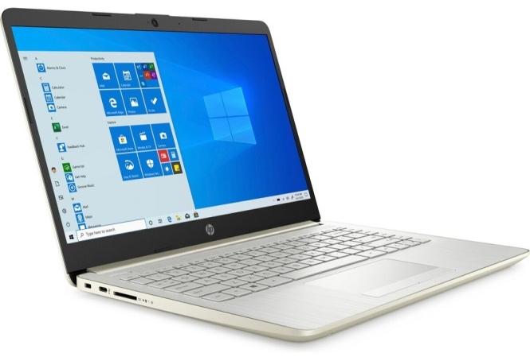
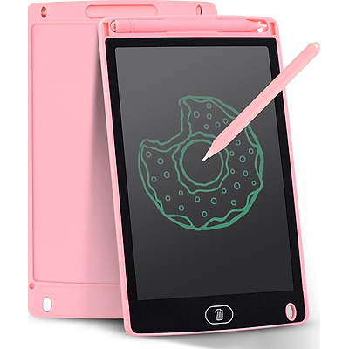
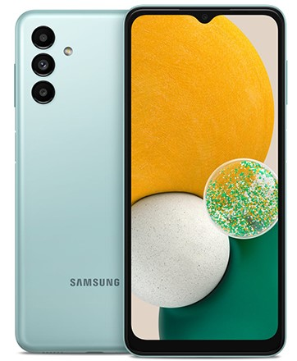
Các bộ phận của máy tính xách tay, máy tính bảng, điện thoại thông minh như màn hình, bàn phím, chuột được thiết kế gắn với thân máy để thuận tiện cho việc di chuyển.

Slide 17
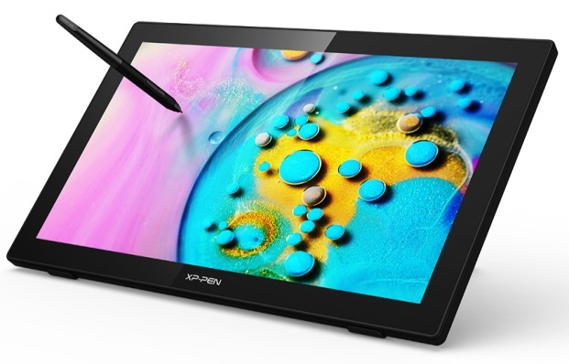
Máy tính xách tay có vùng cảm ứng chuột để di chuyển ngón tay trên đó.
Điện thoại thông minh, máy tính bảng có màn hình cảm ứng vừa là chuột vừa là bàn phím.

Slide 18
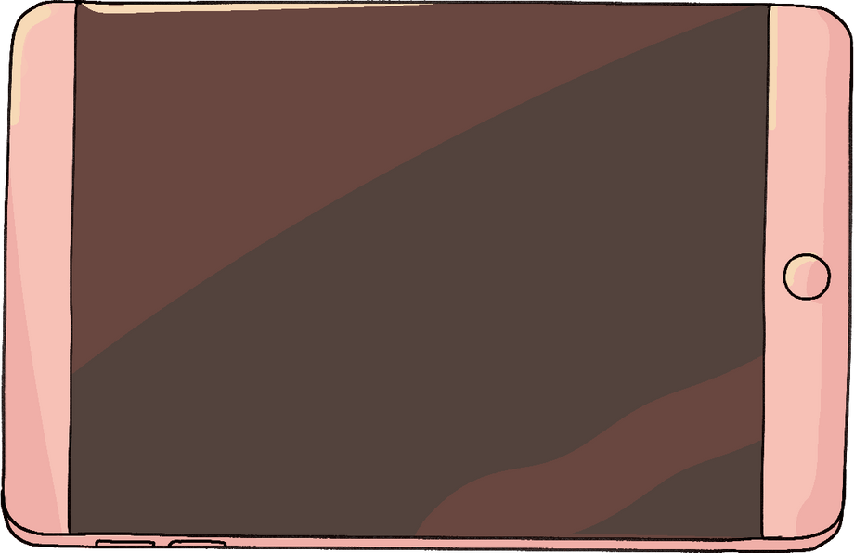
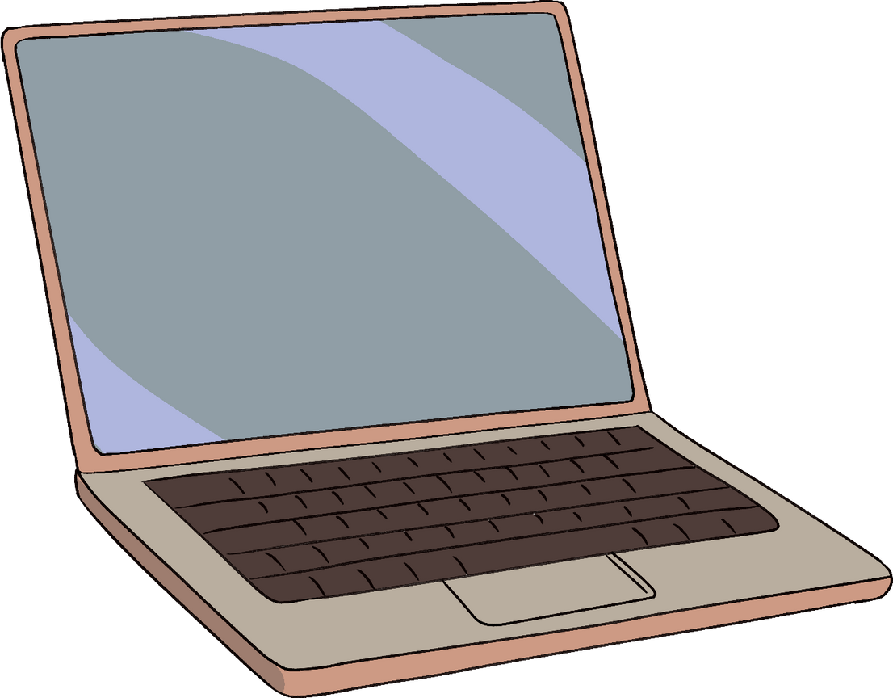
Theo em, màn hình cảm ứng trên máy tính bảng và điện thoại thông minh có chức năng gì?
Màn hình cảm ứng trên các thiết bị này dùng để đưa thông tin vào.

Slide 19
KẾT LUẬN
Máy tính xách tay, máy tính bảng và điện thoại thông minh cũng có các bộ phận cơ bản như máy tính để bàn. Màn hình cảm ứng của điện thoại thông minh, máy tính bảng còn được sử dụng để đưa thông tin vào.

Slide 20
Bộ phận nào của điện thoại thông minh thực hiện chức năng của chuột và bàn phím?
Màn hình cảm ứng

Slide 21
LUYỆN TẬP
1. Em hãy ghép mỗi mục ở cột A với một mục thích hợp ở cột B.
A | B
1) Màn hình | a) dùng để nhập thông tin vào máy tính.
2) Bộ xử lí trong thân máy | b) giúp em điều khiển máy tính thuận lợi hơn.
3) Chuột | c) hiển thị kết quả làm việc của máy tính.
4) Bàn phím | d) điều khiển mọi hoạt động của máy tính.

Slide 22
LUYỆN TẬP
2. Trong máy tính bảng và điện thoại thông minh, bộ phận nào tiếp nhận thông tin:
A. Thân máy.
B. Loa.
C. Màn hình cảm ứng.

Slide 23
HƯỚNG DẪN VỀ NHÀ
01
02
Đọc và chuẩn bị trước nội dung còn lại của Bài 3 – Máy tính và em
Ôn tập kiến thức đã học

Slide 24
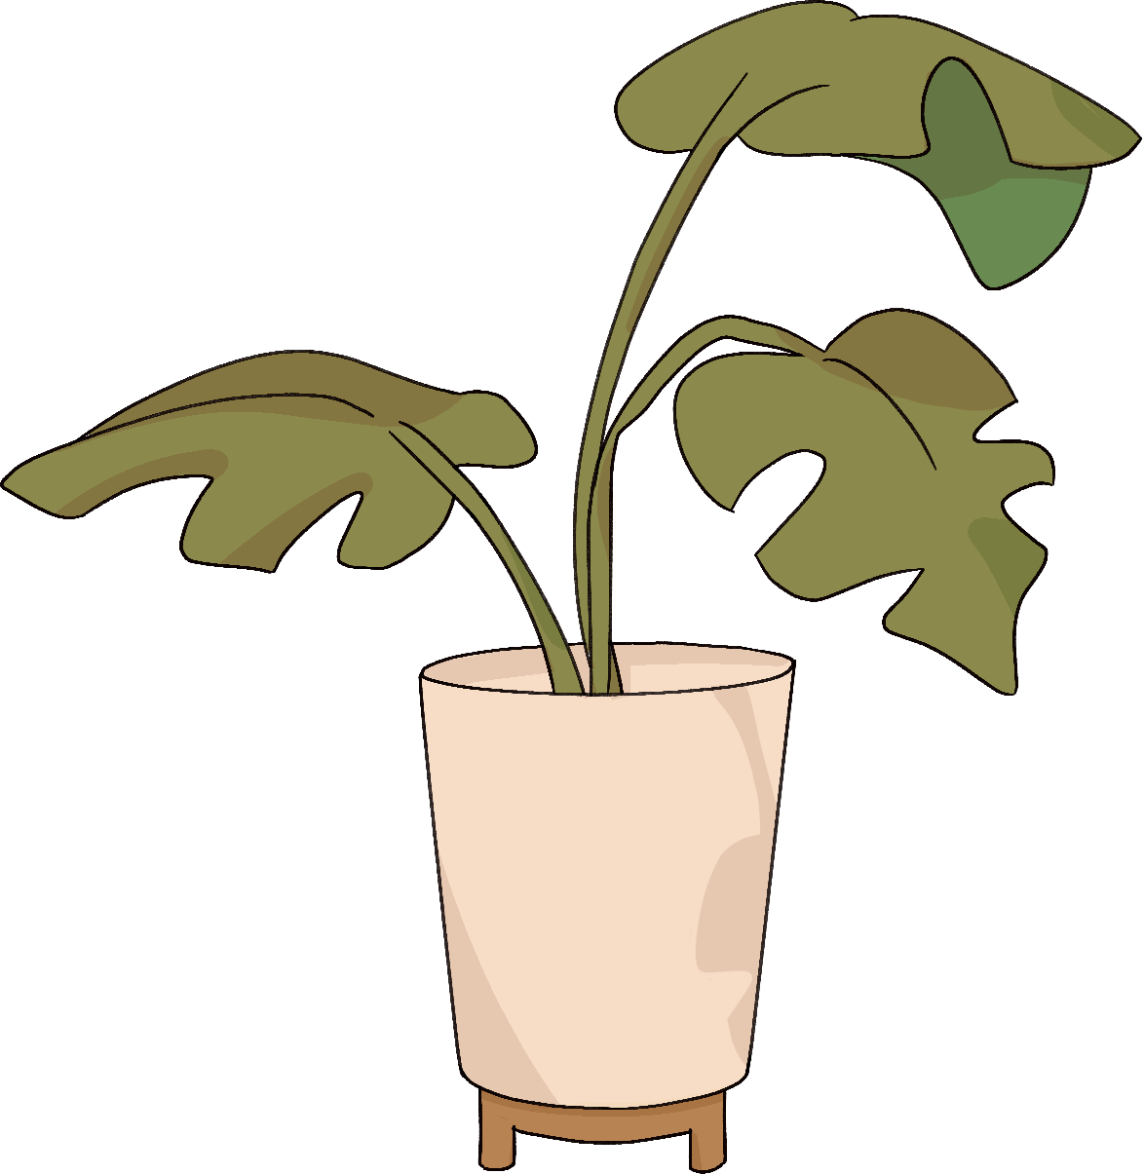
CẢM ƠN CÁC EM
ĐÃ LẮNG NGHE BÀI GIẢNG!

